Slide 1

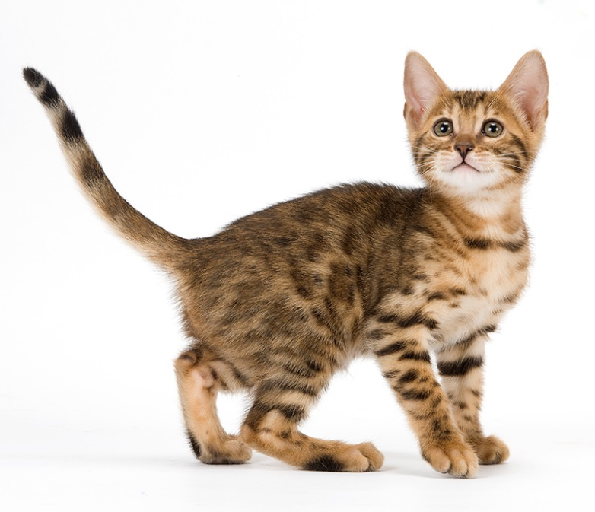

PROJET TPE
Distributeur automatique de croquettes
BOITEL Yohan LOUISON Axel MINET Mathieu
Notes:
<numéro>

Slide 2
SOMMAIRE
Problématique et idée
Objectifs
Cahier des charges
1. Bête a cornes
2. Diagramme pieuvre
3. Diagramme F.A.S.T
Fonctionnement
Conception
1. Architecture
2. Programmation
-Programmation Arduino
-Programmation Appinventor
Notes:
<numéro>

Slide 3

PROBLEMATIQUE
Peut-on nourrir un chat automatiquement en n’étant pas chez soi ?
Idée
Délivrer une quantité de croquettes choisies lorsque l’animal se présente devant la gamelle
a condition qu’elle soit vide
Régler la quantité de croquettes distribuée
Alerter le propriétaire de l’animal lorsque la réserve de croquettes est vide

Slide 4

CAHIERS DES CHARGES

Slide 5
1. BETE A CORNES
Chat
CROQUETTES
Distributeur automatique de croquettes
Nourrir le chat

Slide 6

2. DIAGRAMME PIEUVRE
CHAT
UTILISATEUR
FC2
Distributeur automatique de croquette
FC1
FP1
ENVIRONNEMENT
CROQUETTES
FC3
Fonction | description
FP1 | Distribuer des croquettes de façon autonome
FC1 | Informer le maitre de l’absence de croquettes
FC2 | Détecter la présence du chat
FC3 | S’adapter au milieu environnant

Slide 7
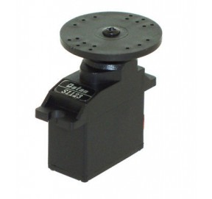
3.Diagramme FAST
Distribuer les croquettes automatiquement
Detecter la présence du chat
Detecteur de mouvement infrarouge
Distribuer les croquettes
Servomoteur SM1449 + clapet
Detecter la présence de croquettes
Capteur de force FSR03
Carte arduino et wifi shield + application AppInventor
Informer le maître de l’absence de croquettes

Slide 8

CONCEPTION

Slide 9
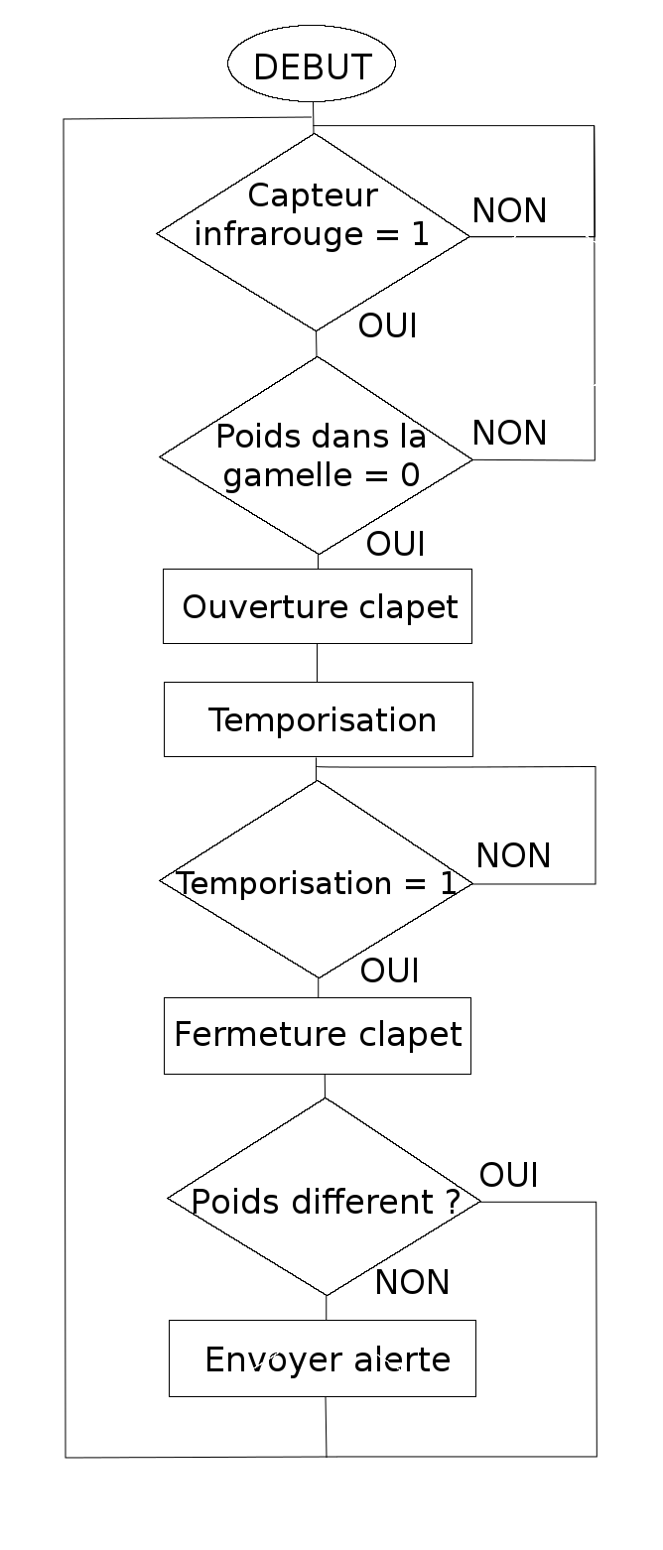
1. ALGORIGRAMME

Slide 10
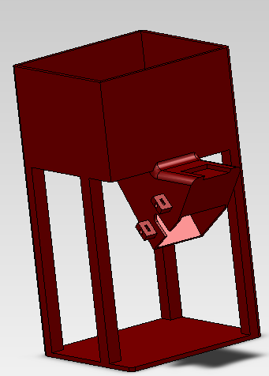
3.ARCHITECTURE PHYSIQUE
On peut décomposer le distributeur en plusieurs parties :
-La cuve
-Le conduit
-La vanne
-Le socle
-La gamelle

Slide 11



PROGRAMMATION

Slide 12
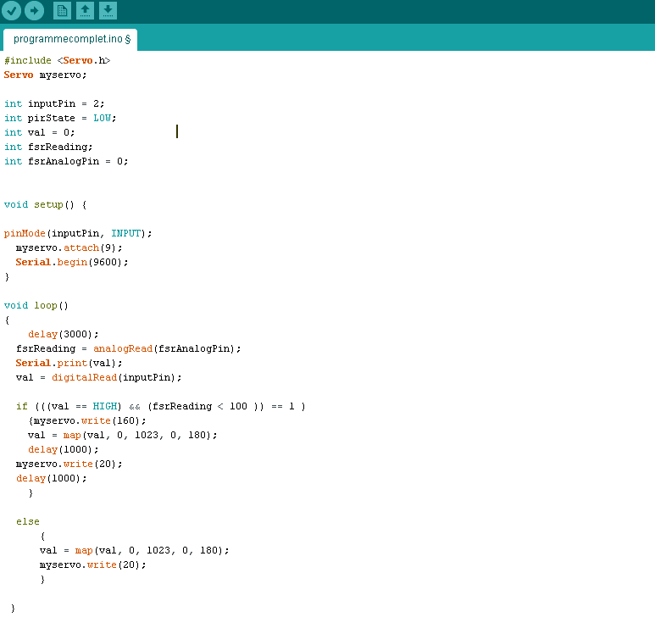
ARDUINO

Slide 13
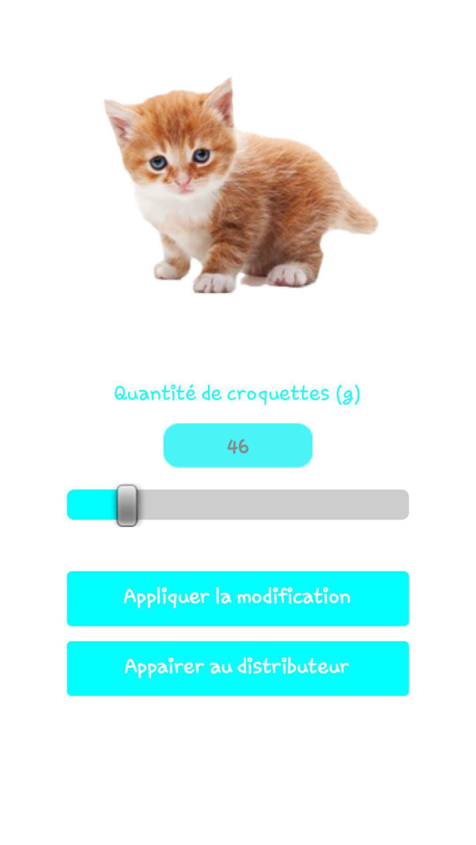
APPINVENTOR

Slide 14
WIFI
Allumage d’une LED a distance par wifi
Video_led_wifi

Slide 15
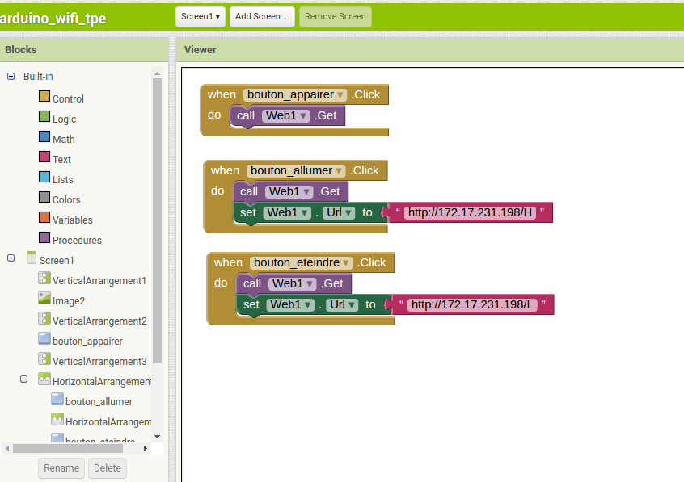
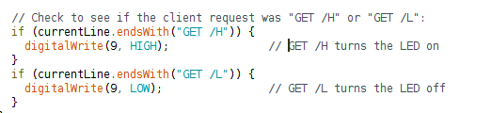

Slide 16
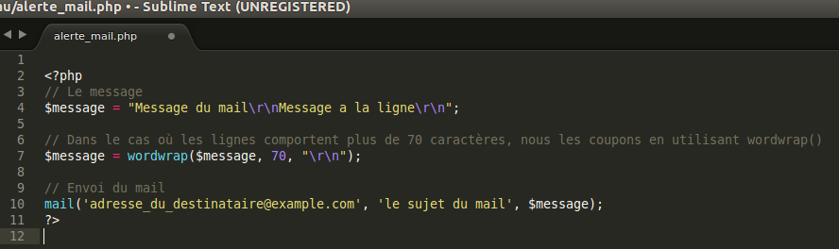

Alternative pour alerter que la cuve de croquette est vide
On utilise la fonction mail() de PHP qui permet d’envoyer un simple mail avec quelques ligne de code seulement.

